Slide 1

ASSEMBLÉE GÉNÉRALE EXTRAORDINAIRE FÉDÉRATION FRANÇAISE DE BALL-TRAP ET DE TIR À BALLE
28 novembre 2020

Slide 2
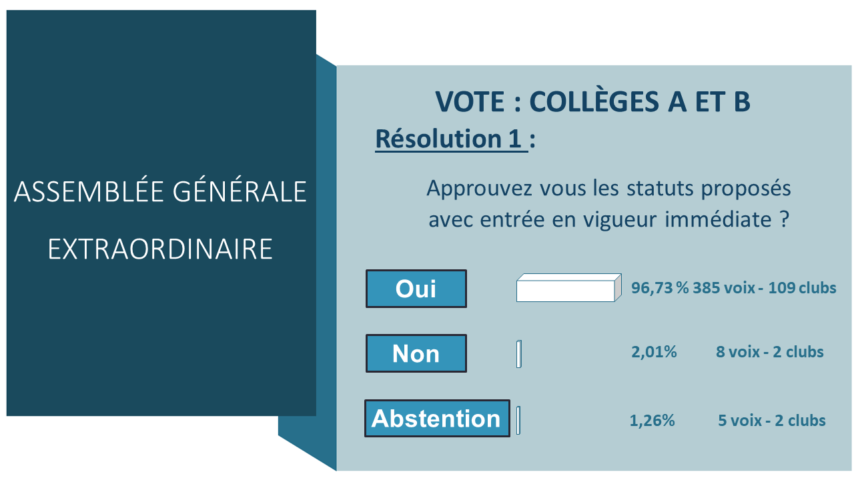

Slide 3
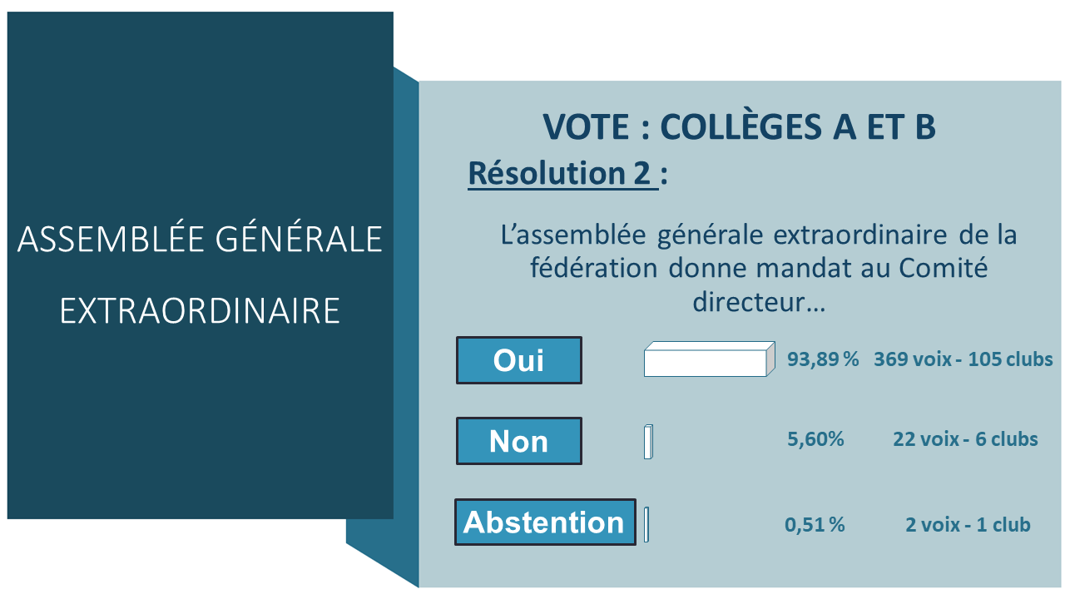

Slide 4

ASSEMBLÉE GÉNÉRALE ÉLECTIVE FÉDÉRATION FRANÇAISE DE BALL-TRAP ET DE TIR À BALLE
28 novembre 2020

Slide 5
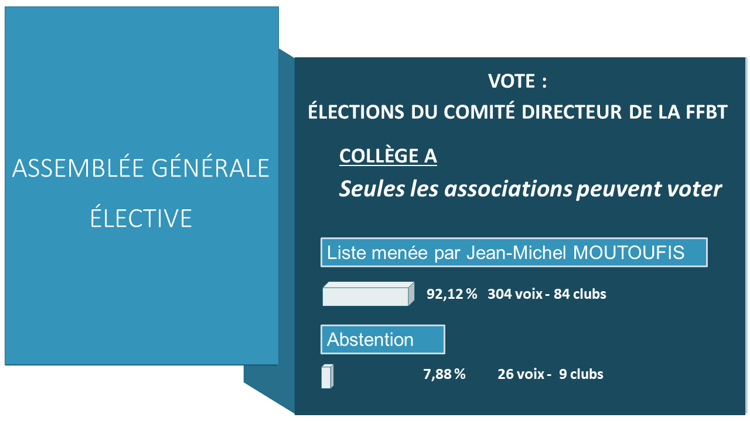

Slide 6
